Slide 1
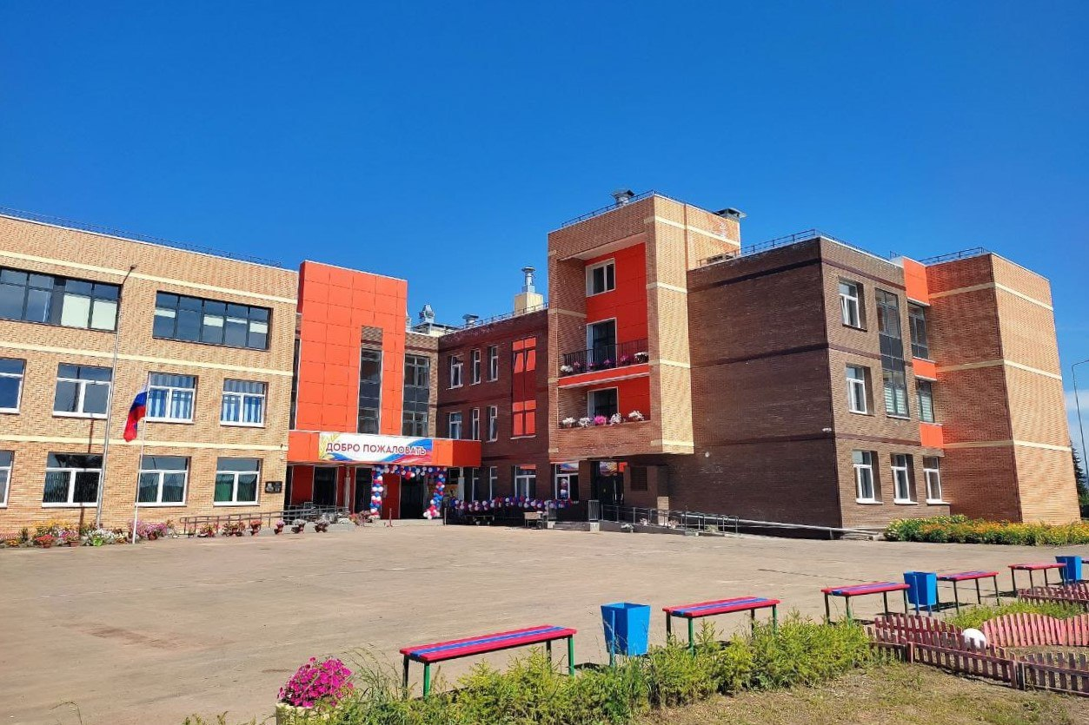



БОХАНСКИЙ
МУНИЦИПАЛЬНЫЙ РАЙОН
2026 г.

Slide 2
Меры социальной поддержки
студентов, обучающихся на основе договоров о целевом обучении по педагогическим направлениям, и педагогических работников, в том числе молодых специалистов, в рамках местного бюджета
Целевое обучение
1. Единовременная выплата в размере 3000 рублей 1 раз в год, предназначенная для оплаты проезда к месту обучения | Постановление Администрации муниципального образования «Боханский район» № 940 от 15.12.2021 г. «Об утверждении порядка проведения отбора претендентов на заключение договора о целевом обучении в образовательной организации среднего профессионального и высшего профессионального образования»
Педагоги
1. Педагогическим работникам устанавливаются стимулирующие выплаты за профессиональное развитие с учетом педагогической нагрузки, имеющим государственные награды | Постановление Администрации муниципального образования «Боханский район» №20 от 18.01.2024 г. «О внесении изменений и дополнений в Постановление Администрации Боханского муниципального района от 18.01.2023 г. №20 «Об утверждении Примерного положения об оплате труда работников муниципальных бюджетных образовательных учреждений, в отношении которых муниципальное казенное учреждение «Управления образования» «Боханский район» является главным распорядителем бюджетных средств»

Slide 3
Молодые специалисты
1. Единовременное пособие молодым педагогам в размере 30000 рублей | Муниципальная программа «Развитие дошкольного, общего и дополнительного образования на 2021-2025 г.г.».
2. Оказание содействия в поиске жилья молодым специалистам администрациями сельских поселений | Договор социального найма с ежемесячной компенсацией стоимости аренды по фактической площади на основании Закона Иркутской области 113-ОЗ от 17.12.2008 г. «О мерах социальной поддержки по оплате жилых помещений, отопления и освещения для отдельных категорий педагогических работников в Иркутской области».
3. Молодым специалистам до 35 лет, впервые приступившим к работе по специальности в учреждениях, устанавливаются стимулирующие выплаты за профессиональное развитие от должностного оклада | Постановление Администрации муниципального образования «Боханский район» №20 от 18.01.2024 г. «О внесении изменений и дополнений в Постановление Администрации Боханского муниципального района от 18.01.2023 г. №20 «Об утверждении Примерного положения об оплате труда работников муниципальных бюджетных образовательных учреждений, в отношении которых муниципальное казенное учреждение «Управления образования» «Боханский район» является главным распорядителем бюджетных средств»

Slide 4
Вакансии Боханского муниципального района
№ | ОО | Вакансии
1 | МБОУ «Александровская СОШ» | русский язык и литература, учитель дефектолог, педагог психолог
2 | МБОУ «Боханская СОШ №1» | информатика, физика, математика. ИЗО, ОБЗР, логопед, учитель дефектолог, педагог психолог
3 | МБОУ «Буретская СОШ» | математика, учитель дефектолог
4 | МБОУ «Верхне-Идинская СОШ» | русский язык и литература, учитель дефектолог, педагог психолог, математика
5 | МБОУ «Воробьевская ООШ» | педагог психолог, педагог дополнительного образования
6 | МБОУ «Дундайская СОШ» | математика, биология, английский язык
7 | МБОУ «Казачинская СОШ» | русский язык, математика, логопед, учитель дефектолог
8 | МБОУ «Морозовская ООШ» | химия, английский язык
9 | МБОУ «Хохорская СОШ» | учитель дефектолог, логопед
10 | МБОУ «Олонская СОШ» | физика
11 | МБОУ Середкинская СОШ | русский язык, математика, логопед, учитель дефектолог
12 | МБОУ Укырская СОШ | учитель дефектолог
13 | МБОУ «Ново-Идинская СОШ» | педагог психолог
14 | МБОУ «Тарасинская СОШ» | педагог психолог
15 | МБОУ «Каменская СОШ» | учитель дефектолог

Slide 5
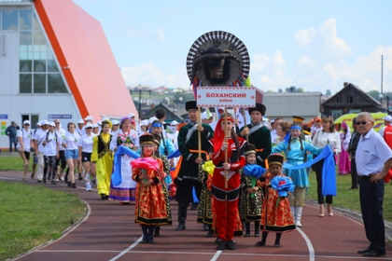

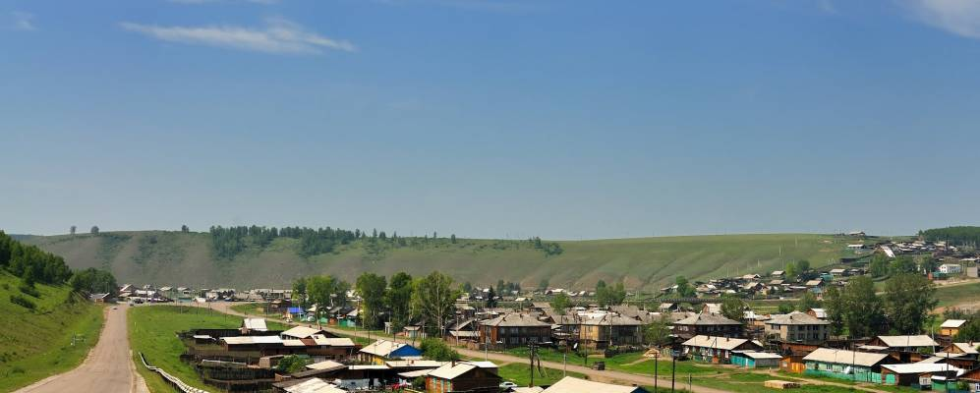
п. Бохан

Slide 6
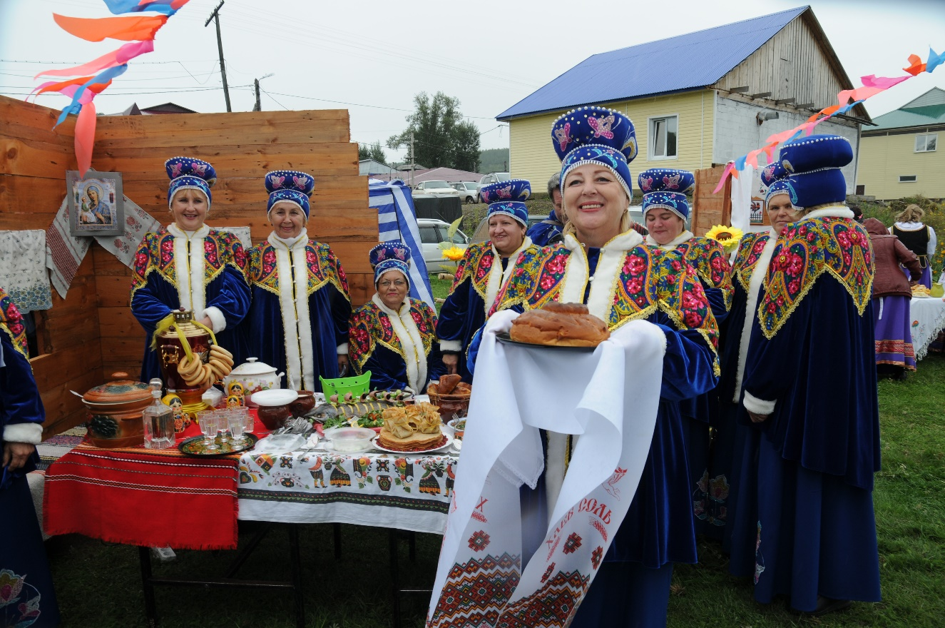
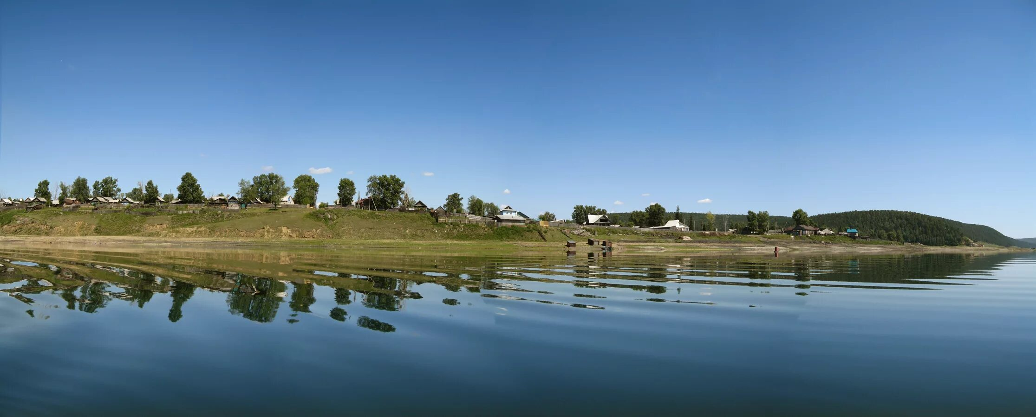
с. Олонки

Slide 7
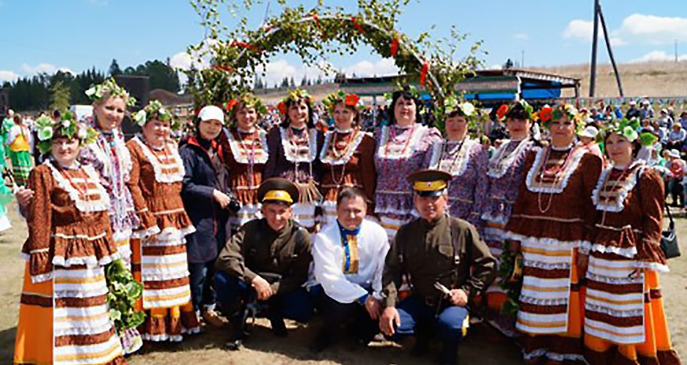
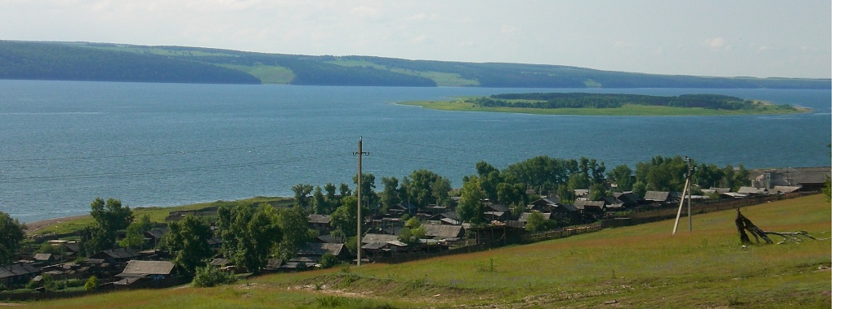
с. Казачье

Slide 8
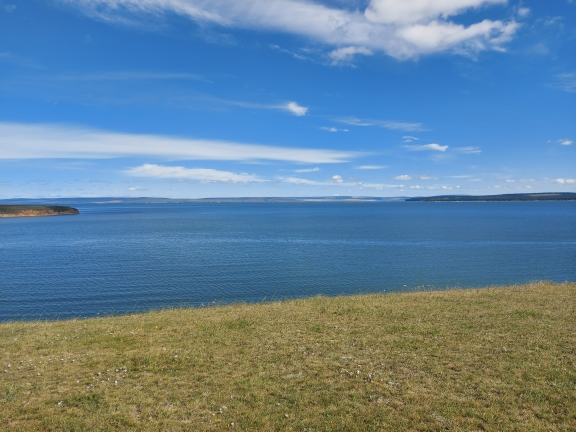
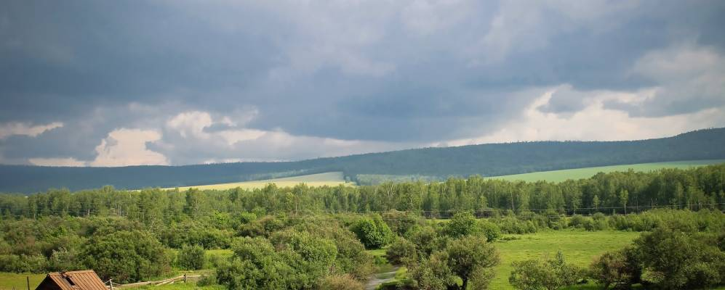
с. Середкино

Slide 9
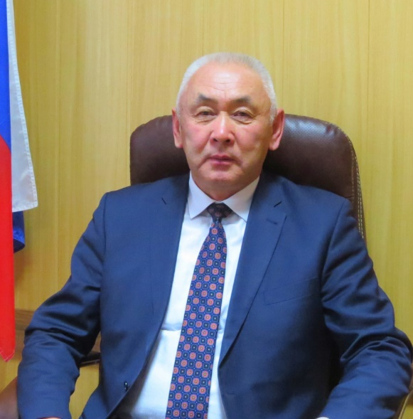
Дорогие выпускники!
Сегодня вы стоите на пороге новой, удивительной главы вашей жизни. Ваш выбор стать педагогами – это не просто профессия, это призвание, которое требует не только знаний и умений, но и огромного сердца, терпения и доброты.
Помните, что каждый ваш урок, каждое слово, сказанное ученикам, будет иметь огромное значение. Вы будете не просто передавать знания, но и вдохновлять, поддерживать, помогать расти и развиваться. Будьте готовы к тому, что ваша работа потребует постоянного саморазвития, стремления к новым вершинам и открытиям.
Пусть ваш путь будет освещен искренним желанием помогать другим, стремлением к справедливости и любовью к своему делу. Не бойтесь трудностей, ведь именно они делают нас сильнее и мудрее.
Верьте в себя, не сдавайтесь перед вызовами и помните, что каждый ваш шаг приближает вас к великой миссии – быть наставником и другом для подрастающего поколения.
Удачи вам на этом благородном пути!
Мэр Боханского муниципального района
Эдуард Коняев

